Slide 1





Prescrição Eletrónica de Medicamentos
Unidade Curricular: Big Data Docente: Raquel Barreira
Trabalho realizado por: Pedro Pacheco nº 202100957

Slide 2

Índice
01
02
Introdução
O que é a PEM?
Análise dos dados

Slide 3


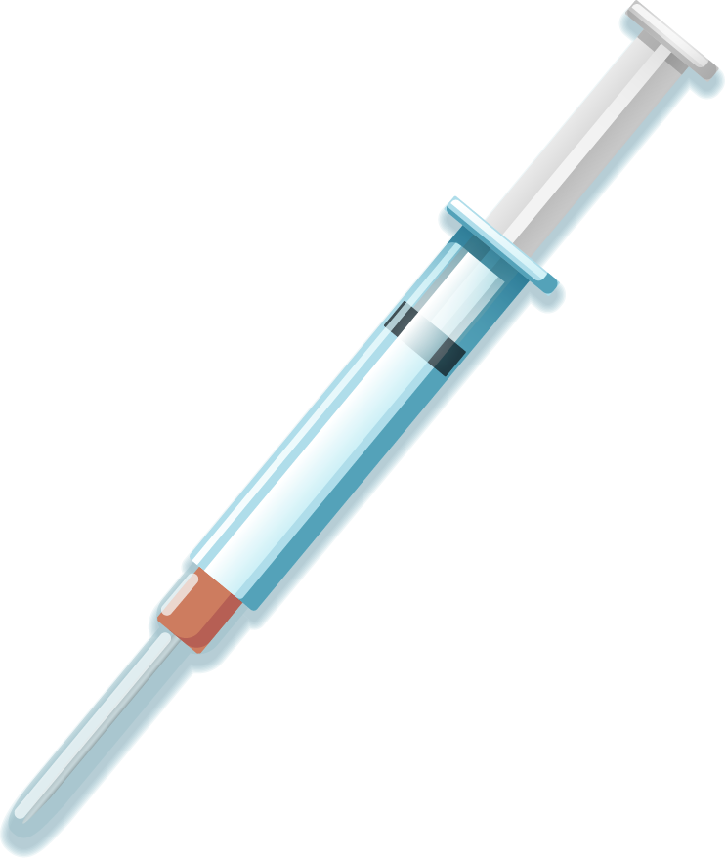
Introdução
A Prescrição Eletrónica de Medicamentos (PEM) representa um avanço significativo no campo da saúde, transformando a maneira como os profissionais de saúde emitem as receitas médicas.

Slide 4
Introdução
Esta prática inovadora utiliza a tecnologia para substituir o tradicional método de prescrição em papel, oferecendo uma abordagem mais eficiente, segura e acessível podendo mesmo ser feita sem a necessidade de uma consulta médica.
A base de dados para a execução deste trabalho foi retirada de dados.gov (https://dados.gov.pt/pt/datasets/prescricao-eletronica-de-medicamentos-1/) tendo sido atualizada pela última vez em 2023.

Slide 5



02
Análise dos dados

Slide 6
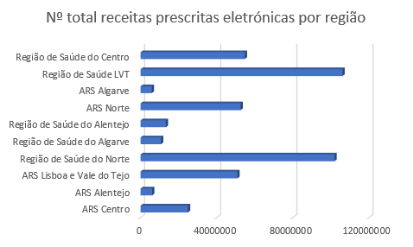
1. Como varia o nº de prescrições eletrónicas por região?
Código utilizado
[
{
$group: {
_id: "$fields.regiao",
total_receitas: {
$sum: "$fields.no_total_receitas_prescritas_eletronicas_qt",
},
},
},
{
$project: {
regiao: "$_id",
total_receitas: 1,
_id: 0,
},
},
]
Observando o gráfico acima podemos constatar que a região de Saúde LVT é a que apresenta maior número total de receitas eletrónicas prescritas, com um total de 106,086,582 destas.

Slide 7
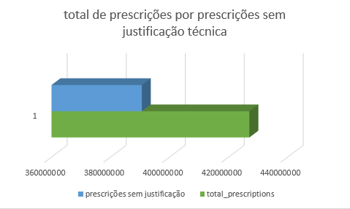
2. Qual será a diferença entre o número de embalagens prescritas sem necessidade de justificação técnica e o número total de prescrições?
Código utilizado
[
{
$group: {
_id: null,
embalagens: {
$sum: "$fields.no_embalagens_prescritas_sem_necessidade_de_justificacao_tecnica_qt",
},
prescricoes: {
$sum: "$fields.no_total_receitas_prescritas_eletronicas_qt",
},
},
},
]
ETP-EPSN= 427057830-390613737= 36444093
Olhando para o número total de prescrições, conseguimos perceber que a maioria destas é feita sem necessidade técnica

Slide 8
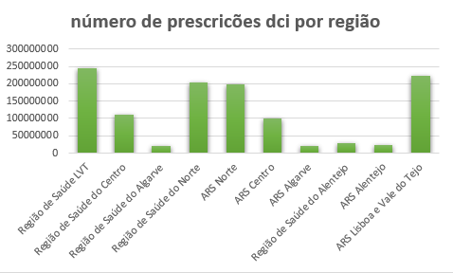
3. Como varia o número de prescrições por DCI por região?
❓O que são prescrições por DCI?
Prescrições em que o paciente tem poder de decisão sobre que fármaco prefere, dentro de um grupo com os mesmos efeitos farmacológicos ou princípio ativo.
Código utilizado
[
{
$group: {
_id: "$fields.regiao",
qt_prescricoes_dci: {
$sum: "$fields.no_embalagens_prescritas_por_dci_cnpem_qt",
},
},
},
{
$project: {
regiao: "$_id",
numero_prescricoes_dci:
"$qt_prescricoes_dci",
_id: 0,
},
},
]

Slide 9
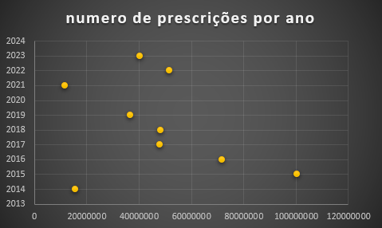
4. Como difere o número de prescrições eletrónicas totais por ano desde 2014 até 2023?
[
{
$match: {
"fields.tempo": {
$gte: "2014-01-01",
$lte: "2023-12-31",
},
},
},
{
$group: {
_id: {
year: {
$year: {
$dateFromString: {
dateString: "$fields.tempo",
},
},
},
},
count_prescricoes: {
$sum: "$fields.no_total_receitas_prescritas_eletronicas_qt",
},
},
},
{
$sort: {
"_id.year": 1,
},
},
{
$project: {
_id: 0,
year: "$_id.year",
count_prescricoes: 1,
},
},
]
Código utilizado
Com uma rápida análise do gráfico, que o ano com maior número de prescrições é 2015 e este atinge o seu mínimo em 2021.

Slide 10
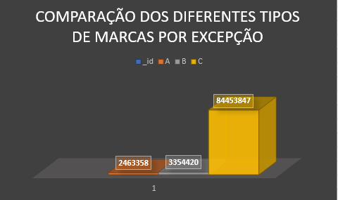
5. Qual o número de prescrições de cada uma das marcas por exceção A, B e C?
Código utilizado
[
{
$group: {
_id: null, no_embalagens_prescritas_por_marca_por_excecao_a_qt:
{
$sum: "$fields.no_embalagens_prescritas_por_marca_por_excecao_a_qt",
}, no_embalagens_prescritas_por_marca_por_excecao_b_qt:
{
$sum: "$fields.no_embalagens_prescritas_por_marca_por_excecao_b_qt",
}, no_embalagens_prescritas_por_marca_por_excecao_c_qt:
{
$sum: "$fields.no_embalagens_prescritas_por_marca_por_excecao_c_qt",
},
},
},
]
Uma rápida verificação do gráfico permite a perceção de que a marca mais comercializada é a C.

Slide 11
Fim

